Slide 1


PROJETO DA DISCIPLINA PROGRAMAÇÃO ORIENTADA A OBJETOS EM JAVA
YDUQS

Slide 2
PROJETO Agenda de Compromissos
YDUQS

Slide 3
Grupo de Trabalho
Sinézio da Silva Ramos Junior – 202302375081
Paulo Henrique Ribeiro Chaves – 202303677308
Bruno Santos Oliveira – 202302375138
Gabriel Salazar Araujo Alcântara - 202302375022

Slide 4

Introdução
Contexto e Relevância.
No dinâmico cenário da vida moderna, onde a gestão do tempo e a organização de tarefas são cruciais, ferramentas como esta aplicação se tornam indispensáveis.

Slide 5
Funcionalidades
Funcionalidades Principais:
Autenticação de Usuários.
Gerenciamento de Compromissos (CRUD)
Interatividade com o Calendário.
Gerenciamento de Amigos e Colaboração.

Slide 6
Arquitetura e Tecnologias
BackEnd(Spring Boot)
Entidades JPA.
Segurança com token JWT.

Slide 7
Arquitetura e Tecnologias
BackEnd(Spring Boot)
Entidades JPA (Usuário, Compromisso, Amizade, StatusAmizade).
Segurança com token JWT.
Front-End
Vue.js para navegação.
Pinia para gerenciamento de estado.

Slide 8
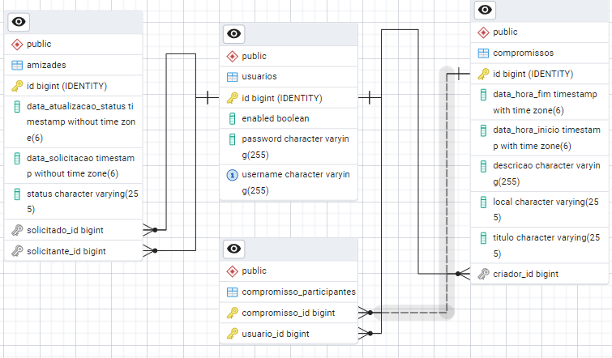
Arquitetura e Tecnologias
Banco de Dados com PostgreeSQL
Um usuário pode criar vários compromissos.
Um compromisso pode ter vários participantes, e um usuário pode participar de vários compromissos.
Um usuário pode se relacionar com outros por meio de amizades, podendo ser tanto o solicitante quanto o solicitado.

Slide 9
Requisitos e Regra de Negócios
Requisitos Funcionais
Número do Requisito Funcional (RF) | Permissão
1 | Registro de novos usuários, solicitando um nome de usuário e senha.
2 | Autenticação de usuários existentes através de nome de usuário e senha.
3 | Criação de novos compromissos, incluindo título, descrição, data/hora de início, data/hora de fim e local.
4 | Visualização de todos os compromissos do usuário logado em um formato de calendário.
5 | Atualização de compromissos existentes, alterando suas informações (título, descrição, datas, local).
6 | Exclusão de compromissos existentes.
7 | O criador de um compromisso adicione ou remova participantes (amigos) a este compromisso.
8 | Busca por outros usuários pelo nome de usuário.
9 | Envio de solicitações de amizade para outros usuários.
10 | Aceitação de solicitações de amizade recebidas.
11 | Rejeição de solicitações de amizade recebidas.
12 | Visualização da lista de amigos do usuário logado.
13 | Desfazer uma amizade existente.
14 | Visualização de solicitações de amizade enviadas pelo usuário logado.
15 | Apenas o criador de um compromisso possa editá-lo ou excluí-lo.

Slide 10
Requisitos e Regra de Negócios
Requisitos Não Funcionais
Número do Requisito não Funcional (RNF) | Comportamento
1 | A aplicação deverá ser segura, utilizando tokens JWT para autenticação e hasheamento de senhas.
2 | A aplicação deverá ser responsiva, adaptando sua interface para funcionar adequadamente em diferentes tamanhos de tela (desktop e dispositivos móveis).
3 | A comunicação entre o front-end e o back-end deverá ser feita via API RESTful.
4 | O tempo de resposta para operações de CRUD em compromissos e amizades deverá ser otimizado, visando uma experiência fluida para o usuário (exemplo: inferior a 2 segundos).
5 | O sistema deverá persistir os dados de usuários, compromissos e amizades em um banco de dados relacional (PostgreSQL).
6 | A aplicação deverá lidar com erros de forma controlada, exibindo mensagens informativas ao usuário em caso de falha na comunicação ou validação.
7 | A autenticação do usuário deverá ser persistente, permitindo que o usuário permaneça logado mesmo após fechar e reabrir o navegador.
8 | A aplicação deverá ter uma base de código modular e extensível, utilizando padrões como injeção de dependência (Spring) e gerenciamento de estado (Pinia).

Slide 11
Requisitos e Regra de Negócios
Regras de Negócio
Número do Requisito não Funcional (RNF) | Comportamento
1 | A aplicação deverá ser segura, utilizando tokens JWT para autenticação e hasheamento de senhas.
2 | A aplicação deverá ser responsiva, adaptando sua interface para funcionar adequadamente em diferentes tamanhos de tela (desktop e dispositivos móveis).
3 | A comunicação entre o front-end e o back-end deverá ser feita via API RESTful.
4 | O tempo de resposta para operações de CRUD em compromissos e amizades deverá ser otimizado, visando uma experiência fluida para o usuário (exemplo: inferior a 2 segundos).
5 | O sistema deverá persistir os dados de usuários, compromissos e amizades em um banco de dados relacional (PostgreSQL).
6 | A aplicação deverá lidar com erros de forma controlada, exibindo mensagens informativas ao usuário em caso de falha na comunicação ou validação.
7 | A autenticação do usuário deverá ser persistente, permitindo que o usuário permaneça logado mesmo após fechar e reabrir o navegador.
8 | A aplicação deverá ter uma base de código modular e extensível, utilizando padrões como injeção de dependência (Spring) e gerenciamento de estado (Pinia).

Slide 12
Requisitos e Regra de Negócios
Regras de Negócio
Autenticação de Usuário: Regras básicas da tela de login e registro; Usuaro unico, senhas criptografadas, dialogos de erro, uso do token JWT.
Gerenciamento de Compromissos: Obrigatóriedade em haver titulo, data-hora-inicio, data-hora-fim, data e hora de fim não pode ser configurado com hora e data anterior ao inicio, somente o proprietario pode editar o compromisso.
Segurança e Acesso: Apenas usuários autenticados podem acessar funcionalidades, requisições de endpoints protegidos sem um token JWT válido (expirado/inválido) deve resultar em status 401;

Slide 13
FIM

